Slide 1
De Raster vzw Beschut wonen en activering
Netwerkbeurs
10 oktober 2023

Slide 2
Inhoud
Beschut wonen
Activering

Slide 3
Beschut wonen

Slide 4
Inhoud
Beschut wonen
Werking
Doorgangshuizen
Transitplaatsen
Aanmeldingsprocedure
Begeleiding
Onkosten

Slide 5
Beschut wonen
Regio Grimbergen, Halle, Vilvoorde en Asse
Biedt herstelgerichte begeleiding en ondersteuning aan mensen met een psychiatrische problematiek op tal van terreinen van het maatschappelijk leven
14 woningen (3 tot 7 plaatsen per woning)
80 plaatsen
Groepswoningen
3 appartementen

Slide 6
Beschut wonen
Iedere bewoner heeft een gemeubelde kamer met gemeenschappelijke woonkamer, keuken en badkamer
Gericht op mensen met een gestabiliseerde psychiatrische problematiek
Groepswonen is een meerwaarde voor de kandidaten
Gedurende korte of lange tijd niet in staat om zelfstandig te wonen
Begeleiding aan huis (minimum 2x/week) vanuit begeleiding De Raster
Woningen situeren zich te Grimbergen, Halle, Asse en Vilvoorde

Slide 7
Werking
Wachtdienst- 24/24u bereikbaar
Ondersteuning op alle levensdomeinen
Mogelijkheid om hulp in te schakelen vb. thuisverpleging, familiehulp, budgetbegeleiding (ocmw)
Bewonersvergaderingen
Familieraad en bewonersraad

Slide 8
Doorgangshuizen
3 woningen
Regio Grimbergen
Gerichte doelgroep
Alcoholafhankelijkheid (Erasmus)
Psychosenzorg (Avicenna)
Geronto-psychiatrie (Averroës)
Verbonden aan een afdeling van PZ St. Alexius (Grimbergen)
Tijdelijk, bepaalde duur: 6 maanden
Dubbele begeleiding
Vaardigheden in kaart brengen en woontraining

Slide 9
Transitplaatsen
Tijdelijk verblijf (6 maanden)
Geen begeleiding vanuit De Raster, maar vanuit het netwerk van de bewoner
Er wordt sterk ingezet op zorgoverleg
Gericht op doorstroom

Slide 10
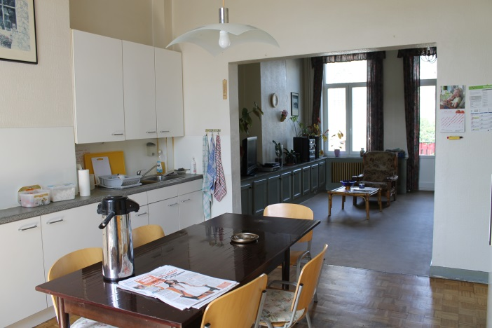
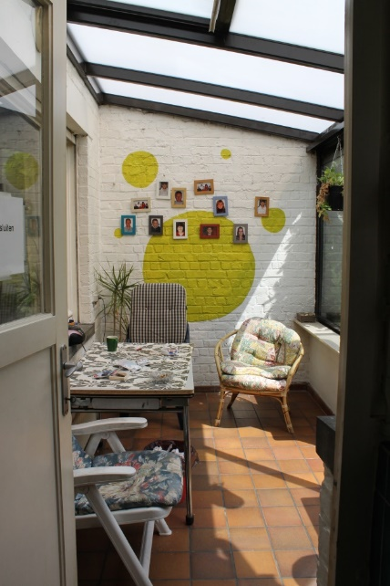
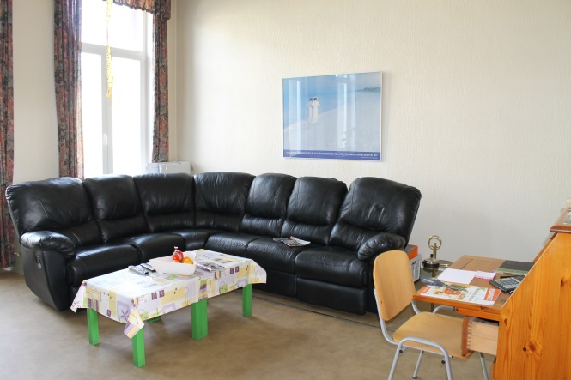
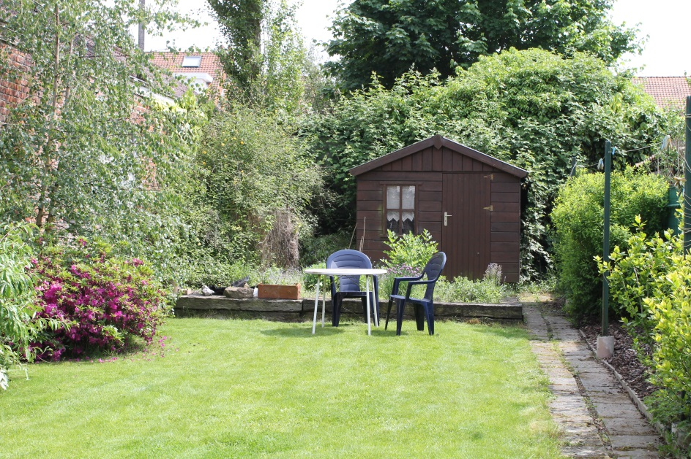
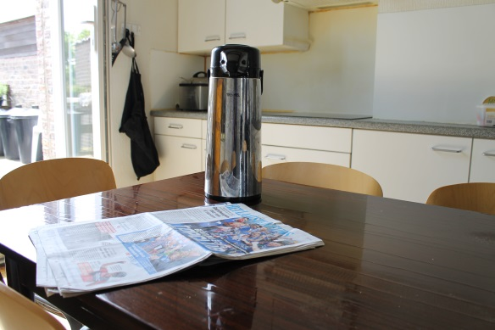

Slide 11
Aanmeldingsprocedure
Ontvangst van aanmeldingsformulier MET medisch verslag
Intakegesprek met aanmeldingsverantwoordelijke (SD)
Intake met coördinerend psychiater
Beslissing aanmeldingsteam (overkoepelend met PVT)
Bezoek aan het huis en kennismaking tussen individuele begeleider en bewoner
Inplannen zorgoverleg
Concrete verhuisdatum inplannen

Slide 12
Begeleiding
In samenspraak met de bewoner worden de individuele doelstellingen en wensen bepaald en wordt een trajectplan opgesteld.
Volgende punten kunnen deel uitmaken van het trajectplan: medische opvolging/ dagbesteding/ huishoudelijke taken/ administratie/ sociale vaardigheden / toekomstperspectief…
Een individuele begeleider zorgt voor de opvolging van de bewoner tijdens het verblijf
Een team van hulpverleners onder leiding van een psychiater overlegt en staat in voor optimale kwaliteitszorg

Slide 13
Onkosten
Verblijfsprijs = ‘huur’ van een gemeubelde kamer, begeleiding, gebruik gemeenschappelijke ruimtes, verbruik water, gas, elektriciteit en internet.
Dit bedrag situeert zich rond de 550-600 euro per maand. Maaltijden, medicatie en persoonlijke kosten moeten nog in rekening worden genomen
Voorschot bedraagt de verblijfprijs
Bijdrage tot groepskassa voor gemeenschappelijke kosten

Slide 14
Contactgegevens
Molenstraat 7 - 1852 Beigem
Tel: 02/270 15 89
www.netwerkwonenplus.be
Email: Netwerkwonenplus.aanmeldingen@alexiusgrimbergen.broedersvanliefde.be

Slide 15
Arbeid & Activering

Slide 16
Inhoud
Dagactiviteitencentrum
Arbeidsprojecten
Vrijwilligers

Slide 17
Dagactiviteitencentrum
Focus op
Laagdrempelig
Aanmelding (geen psychiatrische voorgeschiedenis,…)
Vertrekpunt zijn de interesses en wensen
Kijken naar de kracht/mogelijkheden van deelnemers
Sociale contacten
Participatie
Overleg met deelnemers over de werking
Inspraak tijdens de activiteiten
Kleine groepen : aandacht voor iedereen

Slide 18
Aanbod
Aanbod: groepsactiviteiten en ontmoetingsmomenten
Geen individuele activiteiten of therapie
Deelnemerskaart
1 maand proefperiode
3x 10 euro (30 euro) per jaar

Slide 19
Doelgroep
Volwassenen met een psychische kwetsbaarheid die
niet in crisis zijn vb. geen acuut alcoholprobleem
Opname betekent niet het einde van de deelname
Een vraag hebben naar een laagdrempelige daginvulling

Slide 20
Waar
Dagactiviteitencentrum Beigem
Landelijk karakter – boerderij
Grote tuin
Psychiatrisch verzorgingstehuis Kraaienberg = PVT
Domein PZ Sint Alexius
Art éco
Bijgebouw PZ Sint Alexius

Slide 21
Aanbod Beigem
Programma van maandag tot en met vrijdag
Aanbod met begeleiders
Ontmoetingsmomenten: babbel, krant lezen, koffie drinken, …
Bewegingsactiviteiten: wandelen, petanque, badminton, …
Crea activiteiten : papier scheppen, knutselen, naaien, …
Koken en bakken :
Mogelijkheid om te leren koken
Verse ingrediënten, oa. Kruiden uit de tuin
Participatie : samen de menu kiezen
Extra aanbod door vrijwilligers
Spaanse les
Ontmoetingscafé met een hapje en een drankje

Slide 22
Aanbod PVT
Maandagnamiddag : naaiatelier (elke 14 dagen)
Dinsdag- en donderdagnamiddag: crea
Woensdagvoormiddag: fitness
Woensdagnamiddag: ‘den babbeleir’
Ontmoeting : krant lezen, een drankje, een gezellige babbel
Spelletjesnamiddag
Bingo, muziek beluisteren,…
Vrijdagnamiddag: uitstappen

Slide 23
Aanbod Art Eco
Kunstatelier: schilderen, tekenen,..
Ervaringsdeskundige en beeldend kunstenaar : Kaarin Poppe
Geeft tips en begeleiding
Geen les
Mogelijkheid om te experimenteren
Op maandag en donderdag

Slide 24
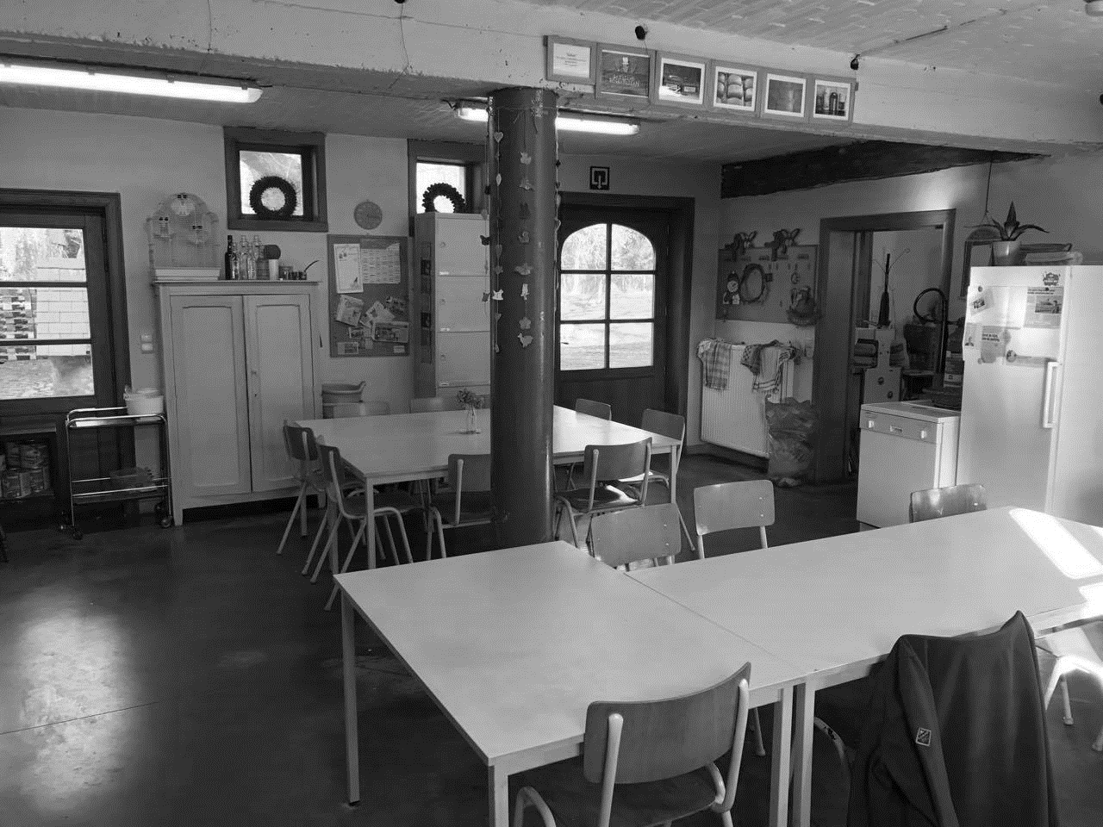
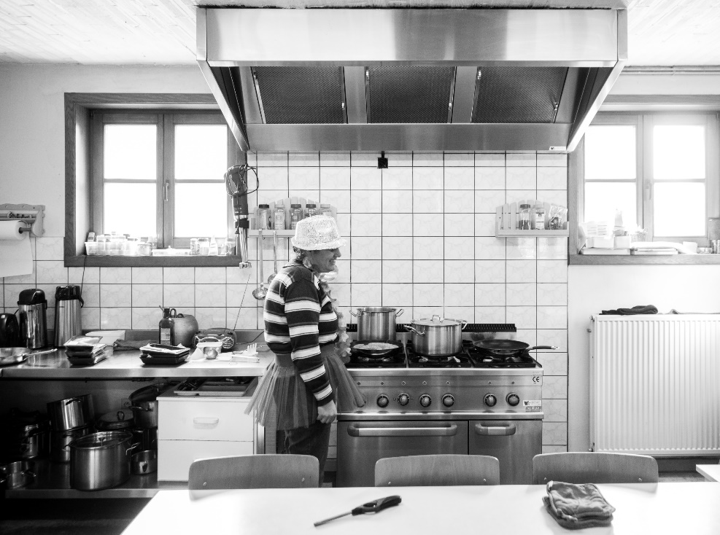

Slide 25
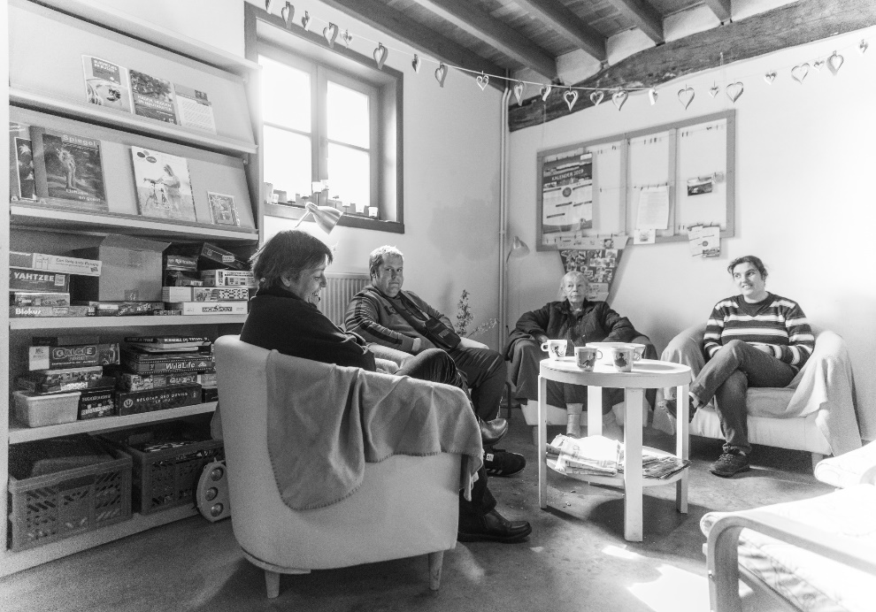

Slide 26
Arbeidsprojecten
Arbeidscoaches (Perron70)
W² (VDAB)
AMA

Slide 27
AMA = arbeidsmatige activiteiten
Personen die (nog) niet in staat geacht worden om te werken binnen het NEC of een maatwerkbedrijf
Focus ligt op het welbevinden van de medewerker
Deelname aan activiteiten met een arbeidskarakter
Begeleiding is aanwezig
Screening naar arbeidsvaardigheden
Opvolging doorstroom

Slide 28
AMA
Opdeling tussen
AMA WVG : arbeidsmatige activiteiten van het departement welzijn, volksgezondheid en gezin
Welzijn : activiteiten met een link naar arbeid
Betaald werk is niet aan de orde
Structuur, sociale contacten, zelfwaardegevoel,…
AMA WSE : arbeidsmatige activiteiten van het departement welzijn en sociale economie
Eerste stappen naar betaald werk via een maatwerkbedrijf (vb. TWI, Den Diepen Boomgaard)

Slide 29
Werkplaatsen
Aanbod PZ Sint Alexius
Magazijn
Tuinwerk
Zorgboerderij regio Halle – Vilvoorde
In samenwerking met Steunpunt Groene Zorg
Dagactiviteitencentrum Beigem
Onthaal deelnemers
Industrie : domein PZ Sint Alexius
Stickeren en verpakken van goederen

Slide 30
Vrijwilligers
Eigen vrijwilligerswerking
Ondersteuning van de activiteiten
Aanbod:
Samen koken
Crea-atelier ondersteunen
Ontvangst en koffie
Spaanse les
Tuinonderhoud
Vervoer
Sportactiviteiten

Slide 31
Contactgegevens
Hoofdvestiging
VZW De Raster – Molenstraat 7 – 1852 Grimbergen – 02/270.15.89
Aanmelding beschut wonen
Telefoonnr. 02/270.15.89 E-mailadres : netwerkwonenplus.aanmeldingen@alexiusgrimbergen.broedersvanliefde.be
Aanmelding rhea
Telefoonnr. 02/263 08 05
E-mailadres: rhea.aanmeldingen@alexiusgrimbergen.broedersvanliefde.be
Aanmelding activering/arbeid
E-mailadres: derasterarbeidszorg@alexiusgrimbergen.broedersvanliefde.be

